Slide 1

BARREIRO, PABLO
ALEGRETTA, ENRIQUE
GOMEZ, MAURICIO
GOMEZ, LEONARDO
ESTIVILL, FEDERICO

Slide 2


SETI
Seguimiento de Tickets
Consultoría. Soluciones informáticas.
Notes:
Primera entrega
BAGGE - Proyecto SETI

Slide 3

Introducción
El Sistema de Seguimiento de Tickets contempla las siguientes funcionalidades:
Maestro de Clientes
Maestro de Proveedores
Maestro de Insumos
Gestión de Tickets
Agenda (Home)
Maestro de Empleados
Seguridad
Alertas
Reportes
Notes:
Primera entrega
BAGGE - Proyecto SETI

Slide 4
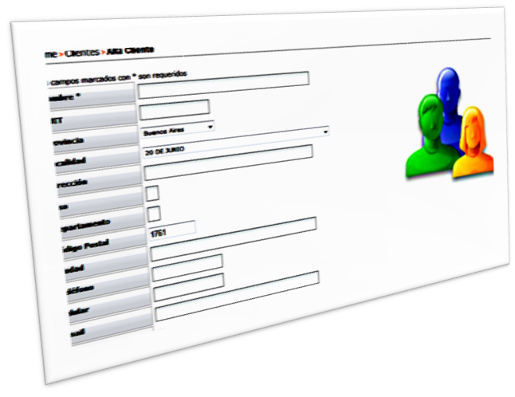
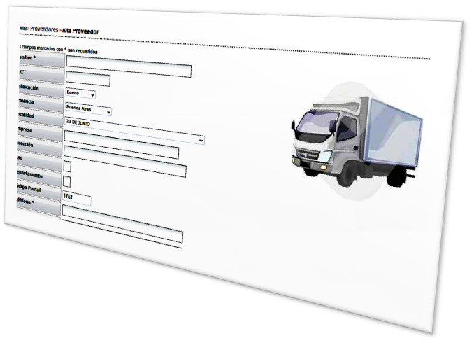
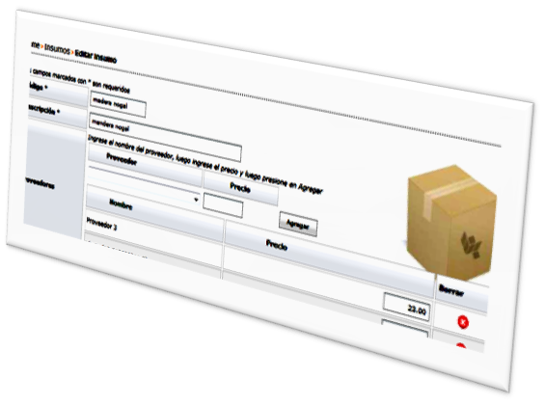
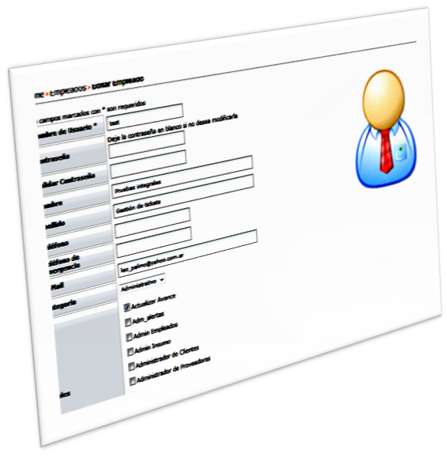
SETI
Clientes
Proveedores
Insumos
Empleados
Dirección Normalizada para Google Maps
Búsquedas con filtros por los campos más Importantes
Notes:
Primera entrega
BAGGE - Proyecto SETI

Slide 5
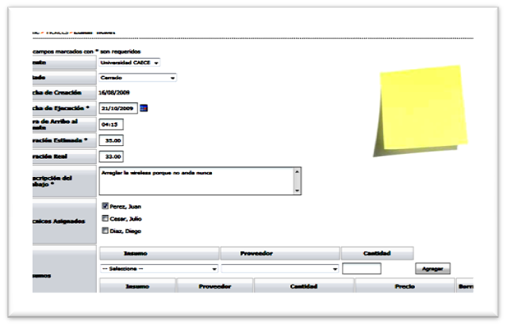
SETI
Tickets
Relación con Clientes, Empleados, Insumos y Proveedores
Cálculo de Costos para presupuestar
Actualización Independiente del Avance
Búsquedas por Ticket, Cliente, Fechas, Estado y Detalle
Notes:
Primera entrega
BAGGE - Proyecto SETI

Slide 6
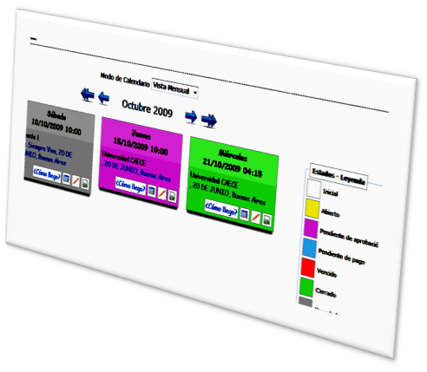
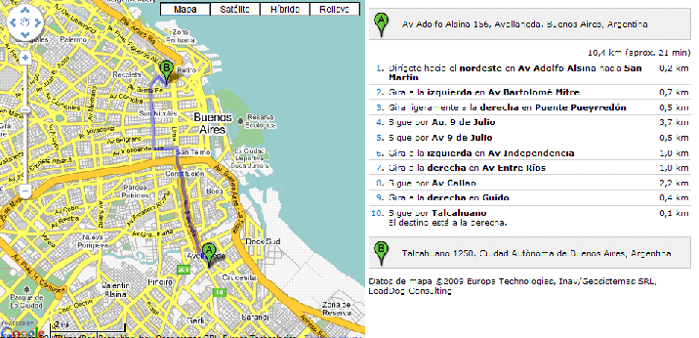
SETI
Agenda
Vista Mensual o Semanal
Color del Ticket según Estado
Actualización directa de Tickets
Interface con Google Maps
Notes:
Primera entrega
BAGGE - Proyecto SETI

Slide 7
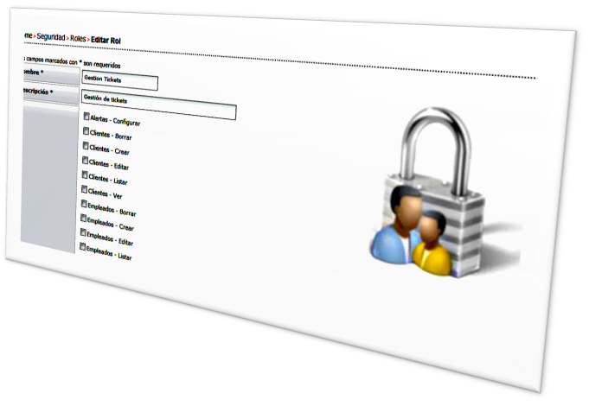
SETI
Seguridad
Autenticación:
a.- Seguridad Propia
b.- Seguridad Integrada
Accesos:
a.- Basados en Roles Predefinidos en el Sistema
b.- Mediante Excepciones Fijadas por Valor
Notes:
Primera entrega
BAGGE - Proyecto SETI

Slide 8
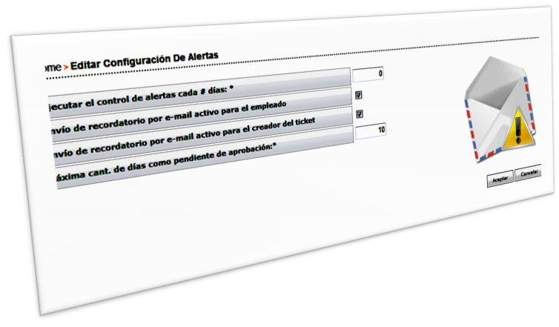
SETI
Alertas
Ejecutar el control de alertas cada # días
Envío de recordatorio por e-mail activo para el empleado
Envío de recordatorio por e-mail activo para el creador del ticket
Máxima cantidad de días como pendiente de aprobación
Notes:
Primera entrega
BAGGE - Proyecto SETI

Slide 9
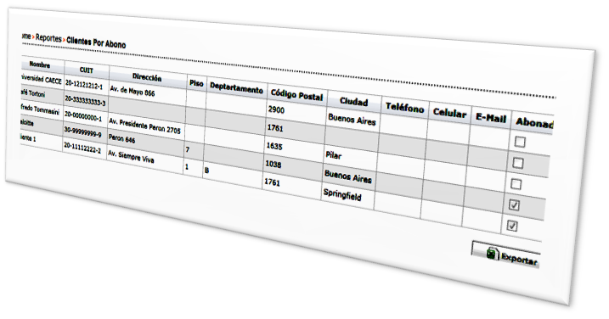
SETI
Reportes
1.- Clientes por Abono
2.- Cliente por Ticket
3.- Clientes pendientes de Pago
4.- Insumos por Proveedor
5.- Insumos Consumidos
6.- Técnicos por Tickets
7.- Roles por usuario
8.- Historial de Tickets
9.- Tickets cerrados
a.- Filtros por los campos más importantes
b.- Opción de Exportar a Excell
Notes:
Primera entrega
BAGGE - Proyecto SETI

